Slide 1
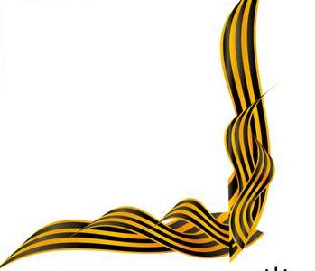
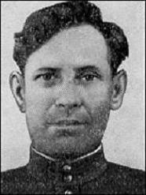
Дрожжин Михаил Петрович 01.11.1915 - 01.04.1981 Герой Советского Союза
Родился 1 ноября 1915 года в селе Верхняя Тойда ныне Аннинского района Воронежской области в крестьянской семье. Русский.
В 1928 году окончил сельскую школу. Работал в колхозе. В 1937-1940 годах находился на действительной военной службе в Красной Армии. Служил в артиллерии, участвовал в советско-финляндской войне 1939-1940 годов в качестве командира орудийного расчёта.

Slide 2
В действующей армии с мая 1943 года. Сражался на Западном, Белорусском, 2-м и 1-м Белорусском, 3-м и 1-м Прибалтийских, снова 1-м Белорусском фронтах. Четырежды ранен и контужен.
В ночь на 17 апреля 1945 года со своим отделением на двух лодках форсировал реку Одер. С ходу ворвавшись во вражескую траншею, гранатами уничтожил расчёты 2 станковых пулемётов. В течение дня его отделение отразило 6 контратак врага. Будучи тяжело ранен, остался в строю и руководил боем до подхода подкрепления.
Указом Президиума Верховного Совета СССР от 31 мая 1945 года за образцовое выполнение задания командования, мужество и героизм, проявленные при форсировании реки Одер, гвардии сержанту Дрожжину Михаилу Петровичу присвоено звание Героя Советского Союза с вручением ордена Ленина и медали «Золотая Звезда» (№ 5256).
В 1945 году гвардии старшина М.П.Дрожжин был демобилизован. Жил и работал в Воронеже, затем в родном селе. Скончался 1 апреля 1981 года.

Slide 3
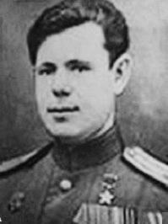
Хорошилов Семён Иванович 20.07.1915 - 21.05.1980 Герой Советского Союза
– командир батальона 446-го стрелкового Пинского полка (397-я стрелковая Сарненская Краснознаменная ордена Кутузова дивизия, 61-я армия, 1-й Белорусский фронт), капитан.
Родился 20 июля 1915 года в селе Островки ныне Аннинского района Воронежской области в крестьянской семье. Русский. Окончил неполную среднюю школу в районном центре – селе Архангельское. Работал дорожным мастером. Призван в армию в сентябре 1937 года Архангельским райвоенкоматом Воронежской области. Участник похода советских войск в Западную Белоруссию в сентябре 1939 года.

Slide 4
Во время Великой Отечественной войны в действующей армии с июня 1941 года.
Сражался на Западном, Центральном, Брянском, Воронежском, 1-м Украинском, 1-м Белорусском, 3-м и 1-м Прибалтийских, снова 1-м Белорусском фронтах. В 1943 году окончил курсы усовершенствования офицерского состава. Ранен 5 раз, из них 1 раз – тяжело.
Особо отличился в ходе Варшавско–Познанской наступательной операции на территории Польши.
С 14 января по 7 февраля 1945 года в боях по прорыву обороны противника и преследованию его частей на территории Польши и в упорных боях при вторжении на территорию Германии в границах 1939-го года, командуя головным батальоном в полку, уничтожил и вывел из строя 450 вражеских солдат и офицеров, захватил много пленных и военной техники. За время операции батальон с боями прошел 430 километров, имел незначительные свои потери.

Slide 5
Указом Президиума Верховного Совета СССР от 27 февраля 1945 года за умелое командование подразделением, мужество и героизм, проявленные в Варшавско-Познанской операции, Хорошилову Семёну Ивановичу присвоено звание Героя Советского Союза с вручением ордена Ленина и медали «Золотая Звезда».
После окончания войны продолжал службу в Вооруженных Силах. В 1946 году окончил курсы усовершенствования офицерского состава. С 1948 года майор С.И.Xорошилов – в запасе. Вернулся на родину, трудился заведующим отделом в райисполкоме, старшим инспектором госстраха, в течение 10 лет работал председателем колхоза имени Ленина и вывел его в лучшее хозяйство района; за трудовые достижения был награжден орденом Ленина.
Скончался 21 мая 1980 года. Похоронен в селе Островки.
Именем С.И.Xорошилова названа улица в селе Островки, установлена мемориальная доска (1990), на могиле – памятник.

Slide 6
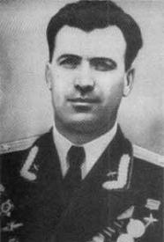
Бабкин Михаил Николаевич 22.01.1922 - 08.12.1959 Герой Советского Союза
– заместитель командира эскадрильи 198-го штурмового Волковысского Краснознамённого авиационного полка (233-я штурмовая Ярцевская Краснознамённая авиационная дивизия, 4-я воздушная армия, 2-й Белорусский фронт), старший лейтенант.
Родился 22 января 1922 года в селе Старая Тойда ныне Аннинского района Воронежской области в крестьянской семье. Русский. Вырос в Киргизии, жил в городах Кызыл-Кия, Джалал-Абад, Фрунзе (ныне – Бишкек), на руднике Кок-Янгакский. Окончил неполную среднюю школу и аэроклуб в городе Фрунзе. Призван в армию 19 июля 1941 года Кок-Янгакским РВК Джалалабадской области Киргизской ССР. Окончил военную авиационную школу пилотов в городе Чкалов (ныне – Оренбург) в 1943 году.

Slide 7
Во время Великой Отечественной войны в действующей армии – с 22 июня 1943 года. Сражался на Воронежском, Степном, Западном, 2-м Белорусском фронтах в 667-м штурмовом авиационном полку 292-й авиационной дивизии, а затем в 198-м штурмовом авиационном полку 233-й штурмовой авиационной дивизии. Летал на штурмовике Ил-2.
Указом Президиума Верховного Совета СССР от 18 августа 1945 года за мужество и героизм, проявленные при нанесении штурмовых ударов по противнику, и успешные 145 боевых вылетов старшему лейтенанту Бабкину Михаилу Николаевичу присвоено звание Героя Советского Союза с вручением ордена Ленина и медали «Золотая Звезда» (№ 7993).

Slide 8
8 декабря 1959 года майор М.Н.Бабкин погиб в авиационной катастрофе при исполнении служебных обязанностей. Похоронен в городе Борисполь Киевской области на Кнышевом кладбище.
Его имя носит школа № 1 в городе Джалал-Абад, на здании школы установлена мемориальная доска.

